Slide 1
Weimarrepublikken
Partier, udfordringer, vold som politisk våben

Slide 2
Dagens program
1) Dolkestødslegenden & Versaillestraktaten
2) Hvad skal jeg vide noget om efter i dag?
3) Opgave
4) Læren af Weimarrepublikken

Slide 3
Dolkestødslegenden & Versaillestraktaten
De konservative kræfter der førte Tyskland i krig føler sammen med soldaterne der kæmpede i krigen at socialister & jøder dolkede dem i ryggen ved at slutte fred (Dolkestødslegenden)
Versaillestraktaten er den fredsaftalen efter 1.VK – Tyskland har ikke noget valg og underskriver
Det er socialisterne der har magten og underskriver – Dette bruger de konservative kræfter til at vinde politisk momentum
Kravene er meget hårde mod Tyskland

Slide 4
Hvad skal jeg kunne svare på efter i dag?
Kunne forklare dolkestødslegenden og Versaillestraktaten til mine forældre
Hvilke tre politiske udfordringer stod det demokratiske Tyskland overfor?
Hvad kan vi lære i nutiden af de udfordringer Weimarrepublikken stod overfor?

Slide 5
Dagens opgave
Grupper med 3 i hver. Jeg blander på lectio.
I skal lave et powerpoint med de tre udfordringer Weimarrepublikken havde.
Del dem op mellem jer, så i hver sidder med en udfordring. Bliver man færdig hjælper man de andre.
Så mødes vi herinde igen og laver nye grupper hvor i præsenterer for hinanden
Til slut diskuterer vi demokratiske udfordringer i dag

Slide 6
Læren fra weimarrepublikken
Som vi skal se bryder demokratiet hurtigt sammen og nazisterne får magten.
Findes disse udfordringer i dag?
Ifølge Timothy Snyder er den vigtigste lære af Weimarrepublikkens sammenbrud, at demokratiet i dag kan bryde sammen på samme måde, fordi demokratiet ikke nødvendigvis kan redde sig selv med dets egne midler.
Det tolerante samfunds paradoks: ”I den sidste ende er man i et demokratisk samfund nødt til at være intolerant over for de intolerante. Demokratiet er skrøbeligt, og derfor i den sidste ende nødt til at beskytte sig selv imod de kræfter, som vil omstyrte det.”

Slide 7
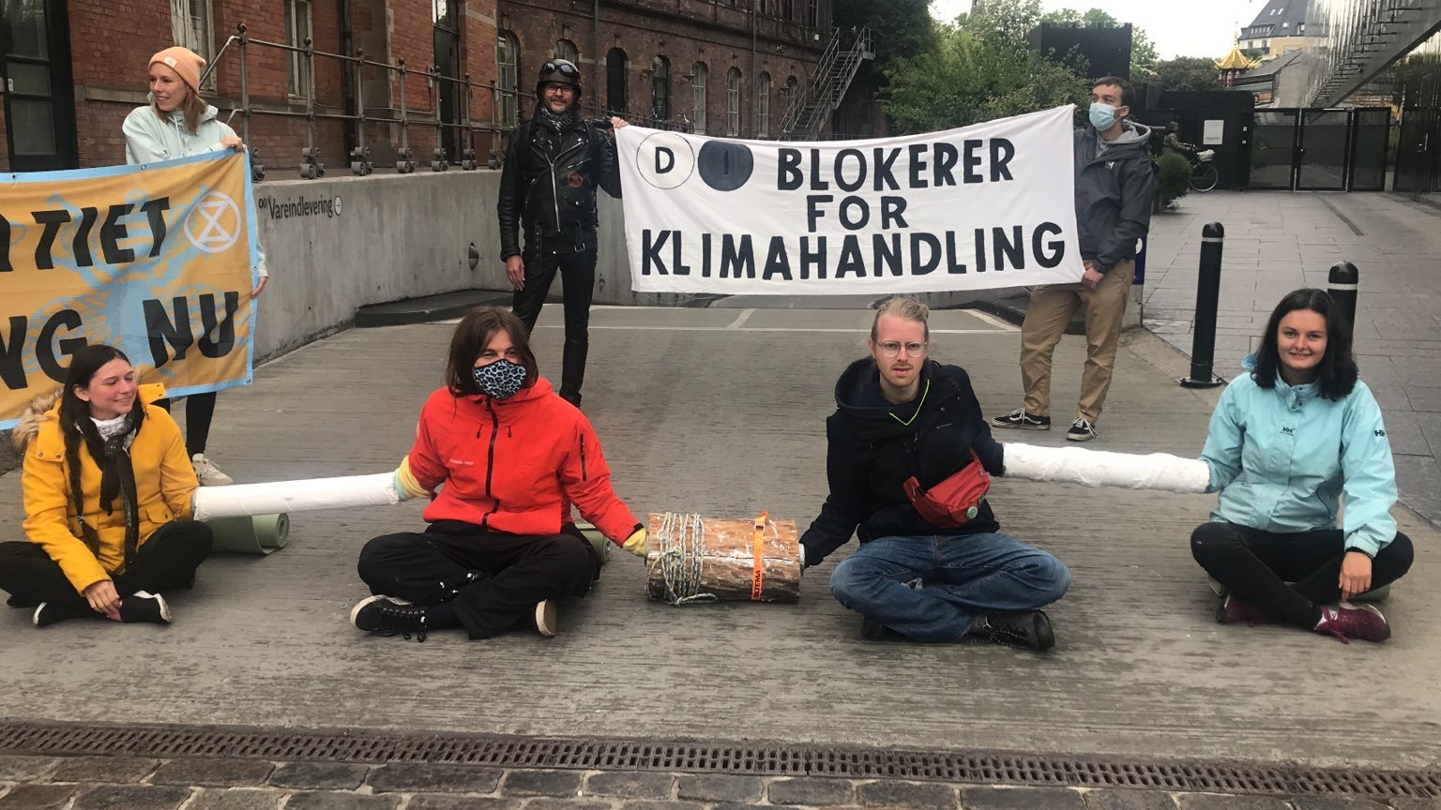
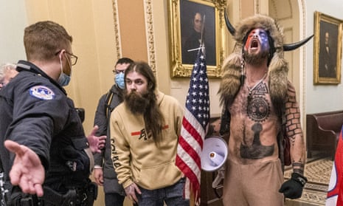
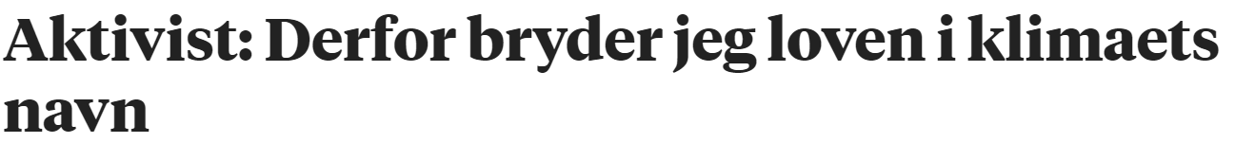
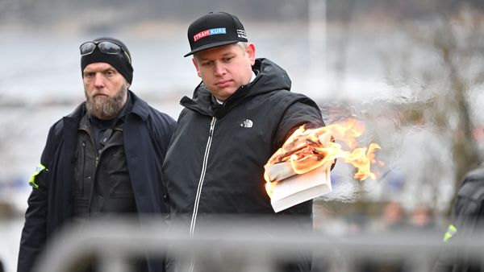
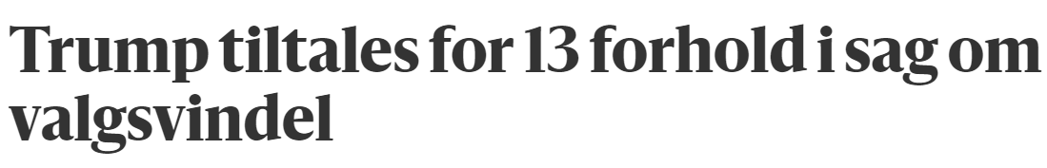
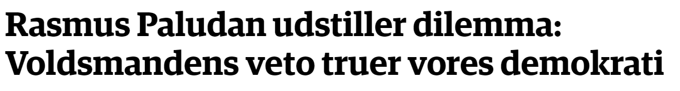
Læren fra Weimarrepublikken

